Slide 1
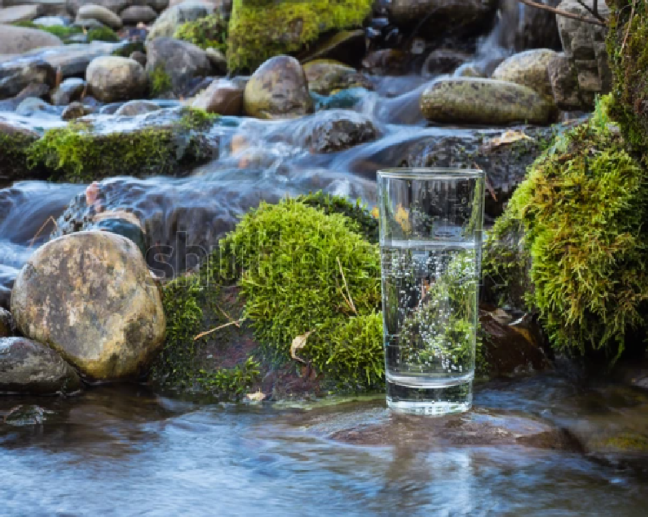
YAKU - LIMPIA
APLICACIÓN MóVIL

Slide 2
YAKU - LIMPIA
APLICACIÓN MÓVIL
HUAMAN ALIKHAN ANTONY NICOLAS
RUTTE OROSCO SERGIO SMITH
TRUCIOS BUSTENCIA DIEGO ANTONI

Slide 3

INTRODUCCIÓN
El agua es un recurso escaso en las comunidades rurales del Perú. Resulta complicado acceder a este líquido elemento con la característica de que sea bebible sin provocar infecciones.
Para ello promovemos una solución para que en las escuelas se enseñe a medir la cantidad de bacterias en el agua y los datos sobre la calidad de esta sean transferidos a un sistema central para generar información en tiempo real sobre el estado del agua de los ríos.

Slide 4
Descripción del problema
En la actualidad no existe un sistema central con registros del estado del agua, ello provoca que no se tenga información relevante sobre la contaminación de ríos de la región Huancayo, ocasionando que pobladores aledaños y visitantes foráneos se infecten al beber esta agua contaminada.
TECNICA QUE VAN A APLCIAR

Slide 5
Descripción de la solución
Crear un aplicativo móvil para dispositivos android que permite registrar muestras de agua de los ríos en una base de datos en tiempo real utilizando geolocalización, se capturan fotos de la muestra de agua utilizando una cámara externa.
Se registran datos de la persona que toma la muestra, estado de la muestra y ubicación exacta del lugar.
Mediante google maps se pueden visualizar todas las muestras registradas filtradas por ubicación.

Slide 6
OBJETIVOS
Implementar un aplicativo móvil para almacenar los datos de las muestras microbiológicas obtenidas por los estudiantes y los docentes.
Recopilar y mostrar información sobre el estado del agua de los ríos .
Compartir la información obtenida para su descarga inmediata.
Identificar y solucionar las incidencias encontradas en el registro de muestras microbiologicas en el aplicativo movil.

Slide 7
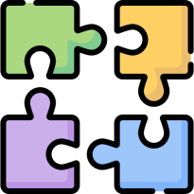
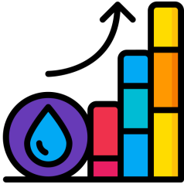



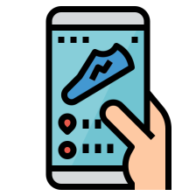






CARACTERÍSTICAS
UTILIDADES
PROCESOS
EQUIPO
CARACTERÍSTICA 01
OFRECE UN CANAL DE COMUNICACIÓN DIRECTO Y ÁGIL
CARACTERÍSTICA 03
INTERFAZ SIMPLE E INTUITIVO
CARACTERÍSTICAS
CARACTERÍSTICA 02
CONFIDENCIALIDAD
DE DATOS.
CARACTERÍSTICA 04
FACILITAR LA BUSQUEDA
ACCECIBILIDAD

Slide 8


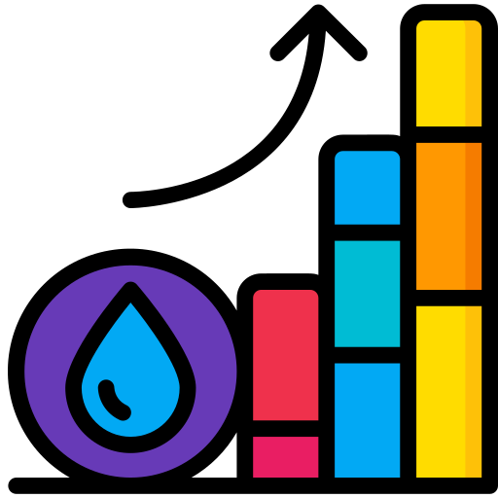


CARACTERÍSTICAS
UTILIDADES
PROCESOS
EQUIPO
UTILIDAD 01
MEJORA DE TOMA DE DECISIONES
UTILIDAD 03
REGISTROS DE MUESTRAS MICROBIOLOGICAS
UTILIDADES
UTILIDAD 02
ESTADÍSTICAS DISPONIBLES PARA ALUMNOS, DOCENTES Y POBLADORES
UTILIDAD 04
NAVEGAR EN EL GOOGLE MAPS

Slide 9

CARACTERÍSTICAS
UTILIDADES
PROCESOS
EQUIPO
PROGRAMADOR
HUAMAN ALIKHAN ANTONY NICOLAS
PROGRAMADOR
TRUCIOS BUSTENCIA
DIEGO ANTONI
EQUIPO
PROGRAMADOR:
RUTTE OROSCO SERGIO SMITH

Slide 10
PROBLEMÁTICA Y SOLUCIÓN
El agua es un recurso escaso en las comunidades rurales del Perú. Resulta complicado acceder a este líquido elemento con la característica de que sea bebible sin provocar infecciones.
La falta de información sobre la calidad de agua provoca que las personas beban directamente el agua de los ríos sin conocimiento previo sobre posibles infecciones que puedan adquirir. Permitir la visualización de los datos registrados para poder obtener datos estadísticos disponibles.
En la solución que proponemos se necesita que en las escuelas se enseñe a medir la cantidad de bacterias que tiene el agua, cosa que es posible y económica. Además, para que esta información quede descentralizada se implementará un aplicativo móvil donde los niños con sus maestros puedan transferir los datos sobre la calidad del agua, generando un sistema central con inteligencia a nivel nacional de datos en tiempo real sobre el estado del agua de los ríos.

